Slide 1
Diskriminacija
Magdalena Šimundić,Lea Župa

Slide 2
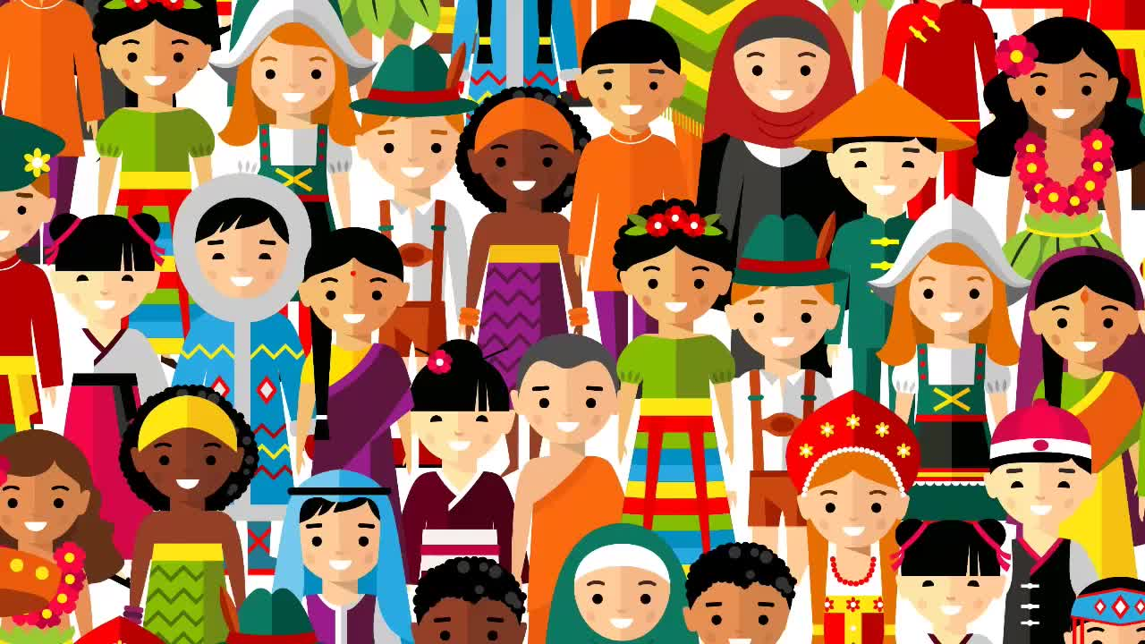
Diskriminacija
Diskriminacija je proces predrasudnih razlika između ljudi na osnovu grupa, klasa ili drugih kategorija kojima pripadaju

Slide 3
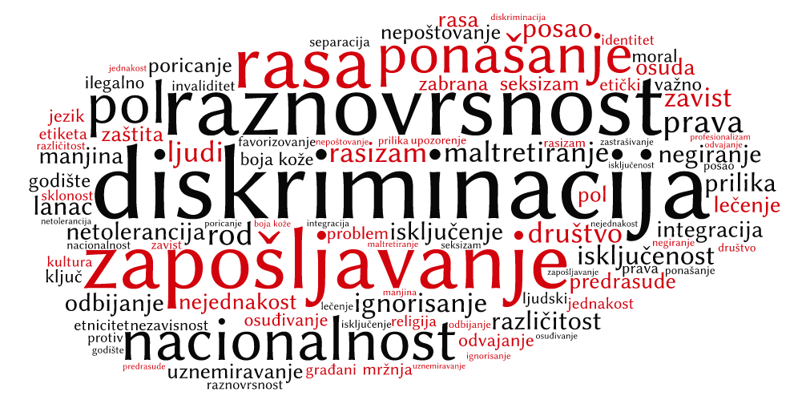
Oblici diskriminacije
Socijalni i kulturni faktori: predrasude i stereotipi
Ekonomski faktori: konkurencija za resurse i prilike
Politički faktori: zakonodavne praznine i nejednakosti

Slide 4
Utjecaji diskriminacije
Na pojedince: mentalno zdravlje, obrazovanje, ekonomska stabilnost
Na društvo: podjele, sukobi, gubitak potencijala zajednice

Slide 5
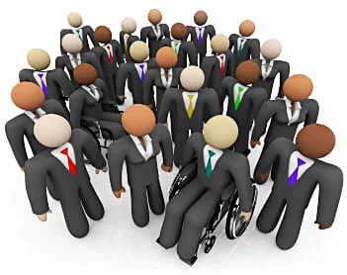
Kako se boriti protiv diskriminacije
Obrazovanje i svijest: važnost edukacije o različitostima
Zakonodavne promjene: primjeri uspješnih politika
Podrška zajednice: angažman u podršci žrtvama

Slide 6
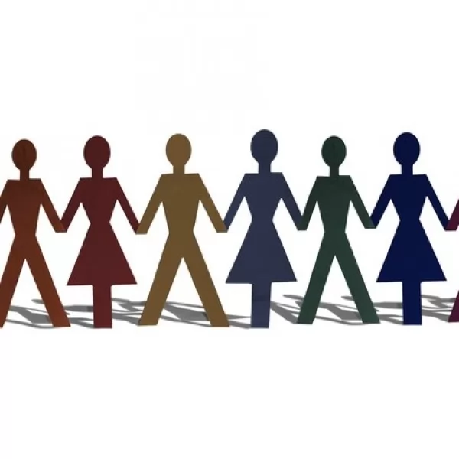
Zaključak
Rekapitulacija ključnih točaka: sažetak onoga što je rečeno
Poziv na akciju: kako svatko od nas može doprinijeti smanjenju diskriminacije

Slide 7
Hvala vam na pozornosti

